Slide 1



Städtische
Gesamtschule Oelde
Sekundarstufen I und II
Spanisch an der Gesamtschule Oelde
ab Klasse 7 oder Klasse 11

Slide 2

Inhalt
Spanisch: Fakten und Zahlen
Allgemeine Informationen
Inhalte und Kompetenzen am Beispiel Klasse 7 (1. Lernjahr)
Hinweise für potenzielle Wähler:innen
Perspektiven

Slide 3

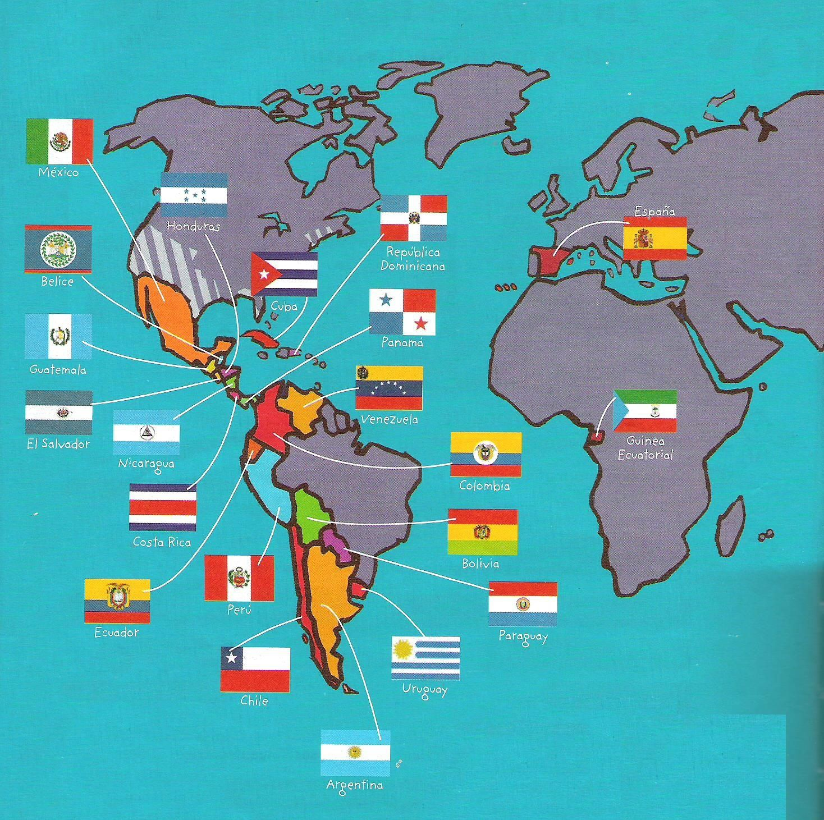
¡Hola!
Fakten und Zahlen
Mehr als 500 Millionen Menschen sprechen Spanisch (Mutter- und Zweitsprache)
Es gibt 21 Staaten, in denen Spanisch eine offizielle Landessprache ist
Es gibt viele regionale Varianten des Spanischen
Spanisch hat zwei Namen: Castellano und Español
Die Königliche Spanische Akademie hat „das Sagen“ über die Sprache
Spanisch ist eine romanische Sprache und hat lateinische Ursprünge
Arabisch hat Spanisch beeinflusst
Die ersten spanischen Texte wurden vor mehr als 1.000 Jahren verfasst!
Spanien ist Deutschlands liebstes Urlaubsland ;)

Slide 4
Allgemeine Informationen
Stellenwert des Fachs: als WP-Fach in Klasse 7 (=Hauptfach); dreistündig
Möglichkeiten in Bezug auf die Schullaufbahn:
Als fortgeführte Fremdsprache in der Oberstufe möglich; als GK oder evtl. LK (Fremdsprachenvoraussetzung für das Abitur dann erfüllt)
  Als neueinsetzende Fremdsprache in der EF weiterhin wählbar
Ziel des Faches🏁:
  Erwerb kommunikativer Kompetenzen
  Förderung interkultureller Handlungsfähigkeit (hispanische Kultur und Lebensart)
→ Schüler:innen können sich in der mehrsprachigen Lebenswelt orientieren und sie selber aktiv und nachhaltig mit gestalten

Slide 5

Mögliche Inhalte im 7. Jahrgang
Unidad 1: Das bin ich
  Sich und andere einer/eines spanischen Mitschülers:in vorstellen
Unidad 2: Mein Umfeld
  Einem/einer spanischen Schüler:in seinen Lieblingsort vorstellen
Unidad 3: Meine Familie
  Sein Haustier in einem Wettbewerb vorstellen
  Seine Familie als Gastfamilie vorstellen
Unidad 4: Meine Schule
  Einer/einem spanischen Brieffreund:in schreiben
  Einer Austauschklasse die Schule zeigen
Unidad 5: Meine Freunde
  Eine Einladung zu einer Geburtstagsfeier schreiben
  Ein Geschenk für einen/eine Freund:in aussuchen
Unidad 6: Zu Gast in einer spanischen Stadt (z.B. Valencia)
  Sehenswürdigkeiten vorstellen
  Einen Rundgang für Austauschschüler planen
Unidad 7: Meine Ferien
  Einem/einer spanischen Freund:in aus dem Feriencamp schreiben
  Für einen Wettbewerb eine Woche in Spanien planen

Slide 6
Hinweise für potenzielle Wähler:innen
Vorteile:
Die Schreibweise und die Aussprache weichen nicht stark voneinander ab, hierdurch lernst du einfacher und schneller neue Wörter.
  z.B. la lengua española sprich in etwa: la lengua espaniola
Die Gesamtschule Oelde bietet als einzige Schule in Oelde den Einstieg in die Sprache in der Sekundarstufe I an.
Spanisch in der Sekundarstufe I (Klasse 5-10) kann einen erheblichen Beitrag in der langfristigen Vorbereitung auf die Anforderungen einer gymnasialen Oberstufe leisten.
Spanisch kann in der Oberstufe (Klasse 11-13) fortgesetzt oder neu gewählt werden.
Spanisch ist eine Weltsprache und eröffnet damit berufliche Chancen auf dem Arbeitsmarkt.
Spanisch macht Spaß. ☺

Slide 7

Hinweise für potenzielle Wähler:innen
Voraussetzungen:
Allgemeines „faibel“ für Fremdsprachen haben (Empfehlung durch Klassen- und Englischlehrkräfte)
Bereitschaft zum kontinuierlichen Lernen der Vokabeln
Interesse, grammatikalische Phänomene zu verstehen
Hohen Lerneinsatz zeigen: Ausdauer und Fleiß 💪🏽

Slide 8

Perspektiven
projektorientierte Austauschprogramme/ Studienfahrten
Sprachtandems
Sprachzertifikat DELE für verschiedene Niveaustufen
Leistungskurs Spanisch (Oberstufe)

Slide 9


Slide 10


